Slide 1
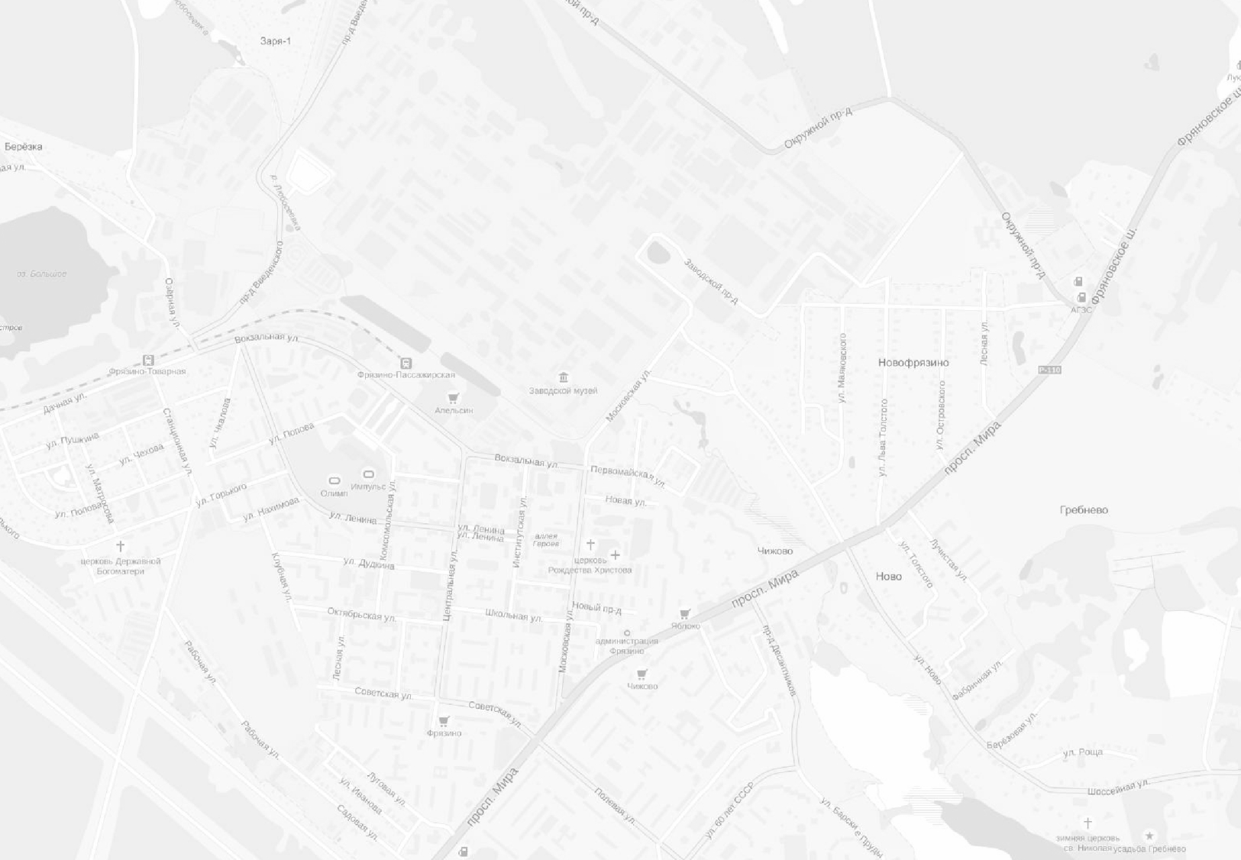

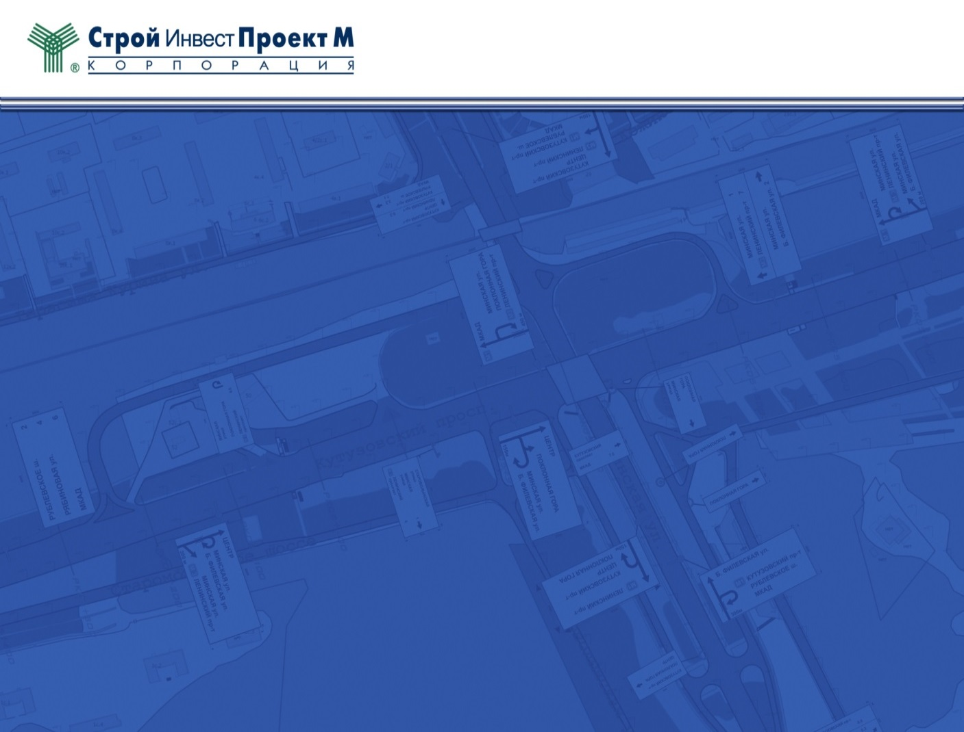
КОМПЛЕКСНАЯ СХЕМА
ОРГАНИЗАЦИИ ДОРОЖНОГО ДВИЖЕНИЯ ГОРОДСКОГО ОКРУГА ФРЯЗИНО
Москва
2015

Slide 2



РАЗРАБОТКА КСОДД
Цель, объект исследования и область применения
Цель работы – разработка Комплексной схемы организации дорожного движения городского округа Фрязино
Объект исследования - транспортный комплекс городского округа Фрязино, включая улично-дорожную сеть и объекты транспортной инфраструктуры
Область применения – организация дорожного движения на УДС городского округа Фрязино

Slide 3

РАЗРАБОТКА КСОДД
Содержание работы
Разработка мероприятий Комплексной схемы
организации дорожного движения на территории
городского округа Фрязино

Slide 4

ЗАДАЧИ РАЗРАБОТКИ КСОДД
1. Развитие улично-дорожной сети и повышение уровня организации движения легкового и грузового транспорта
2. Оптимизация системы пассажирских перевозок
3. Совершенствование условий велосипедного и пешеходного движения
4. Повышение уровня безопасности дорожного движения
5. Оптимизация парковочного пространства

Slide 5
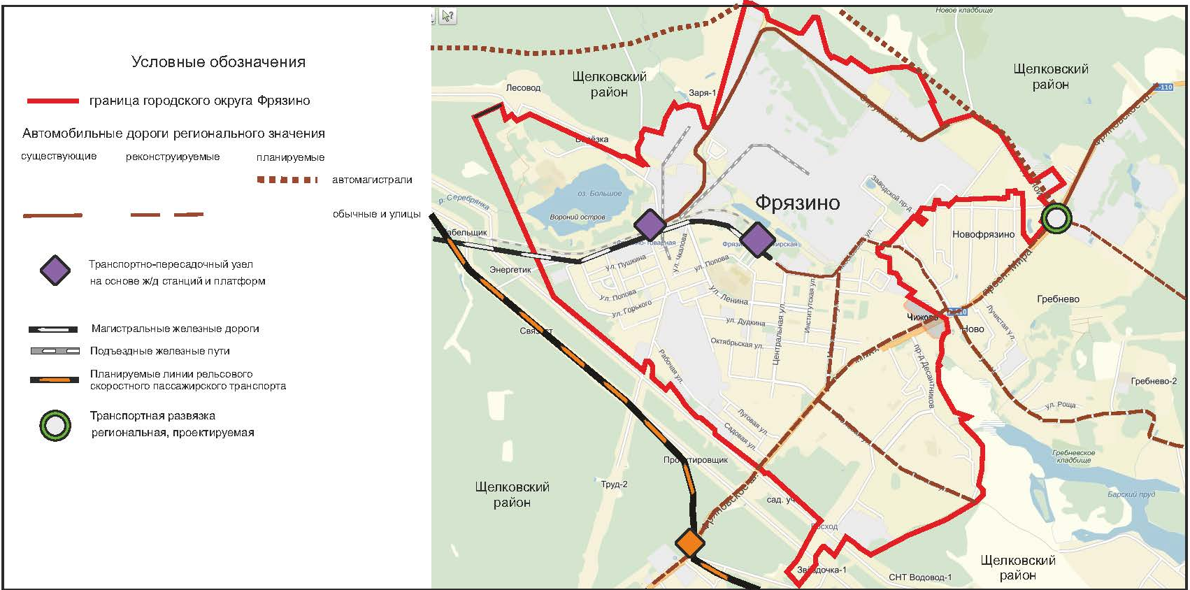
Развитие улично-дорожной сети
Мероприятия схемы территориального планирования транспортного обслуживания Московской области, запланированные к реализации
на территории городского округа Фрязино

Slide 6
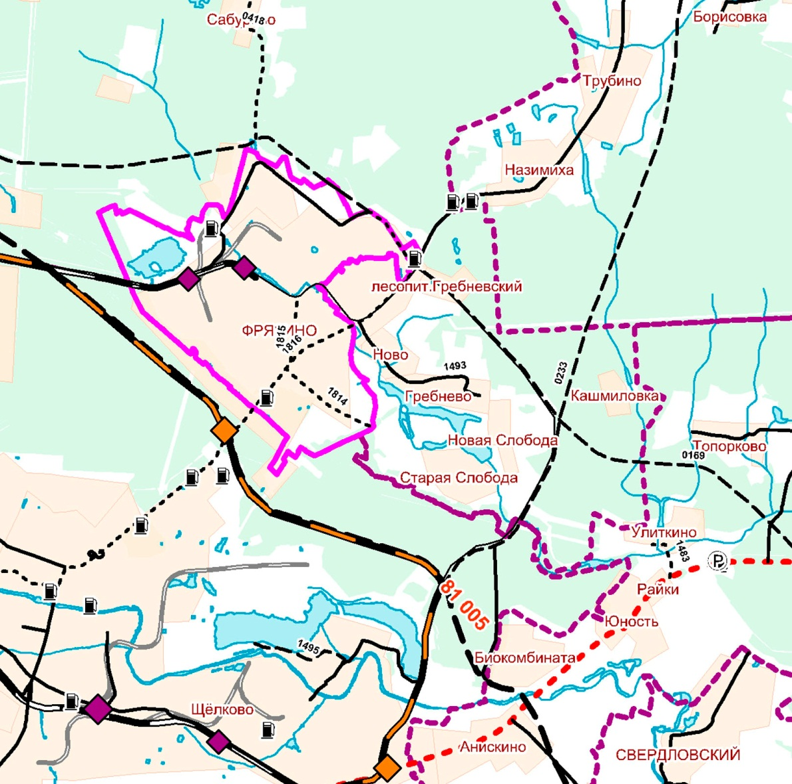
Развитие улично-дорожной сети
Схема территориального планирования транспортного обслуживания
Московской области
0223 – Руза - Орешки – Колюбакино
0169 – Ивантеевка - Фрязино –
А-103 "Щёлковское шоссе"
0223
0169

Slide 7



Развитие улично-дорожной сети
Мероприятия Схемы территориального планирования транспортного обслуживания Московской области, запланированные к реализации
на территории городского округа Фрязино
Мероприятие | Наименование объекта | Число полос движения (путей) | Протяженность участка, км
Реконструкция автомобильных дорог регионального значения | г. Фрязино, ул. Полевая | 4 | 1,43
 | г. Фрязино, ул. Московская | 4 | 0,83
 | Щелково – Фряново | 6 | 1,86
 | Ивантеевка – Фрязино – А-103 "Щёлковское шоссе" | 4 | 0,95
Строительство автомобильных дорог регионального значения | Ивантеевка – Фрязино – А-103 «Щёлковское шоссе» | 4 | 0,21
Строительство ТПУ | Фрязино
 | Фрязино Товарная
Развитие магистральных путей железной дороги | Болшево-Фрязино (Ярославское направление МЖД) | 2 | 1,89
Строительство транспортной развязки на автомобильных дорогах федерального значения | Ивантеевка – Фрязино – А-103 «Щёлковское шоссе»
 | Щелково – Фряново

Slide 8
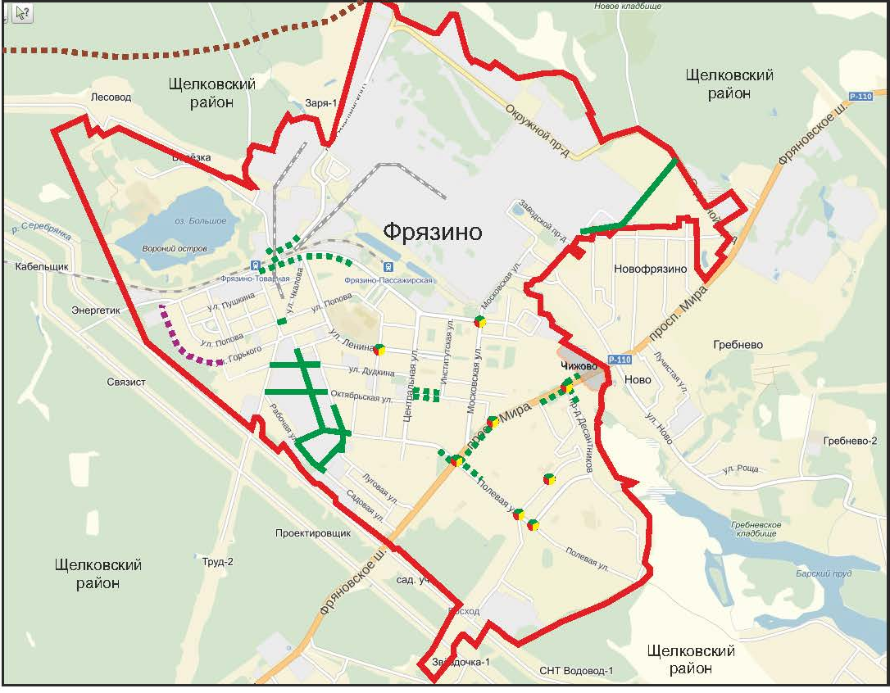
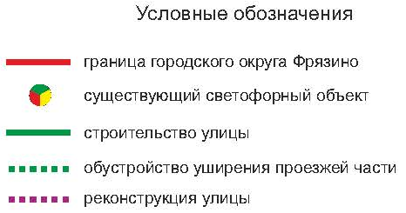
Развитие улично-дорожной сети
2018 год

Slide 9
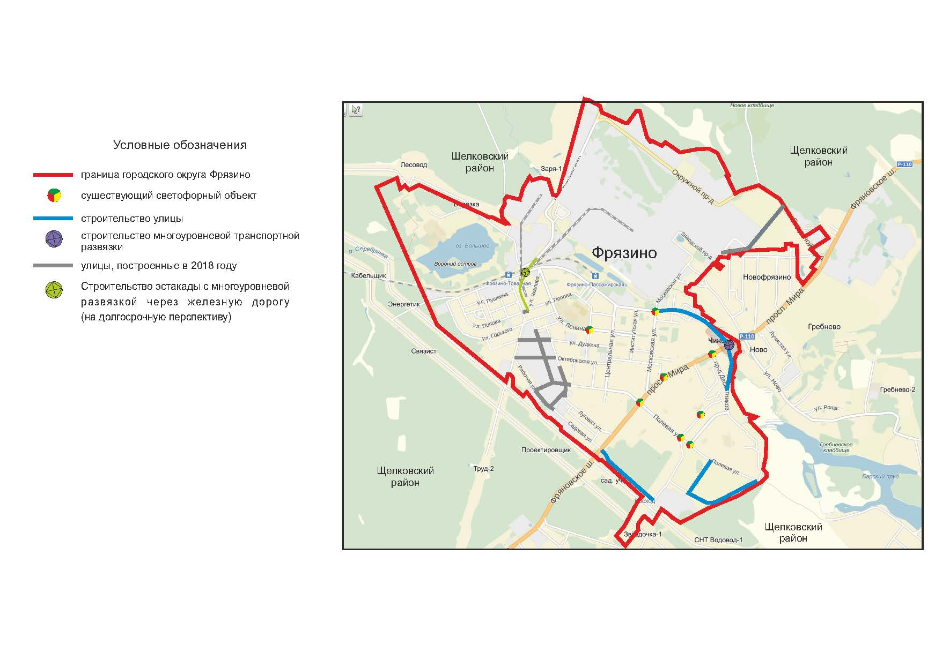
Развитие улично-дорожной сети
2025 год

Slide 10
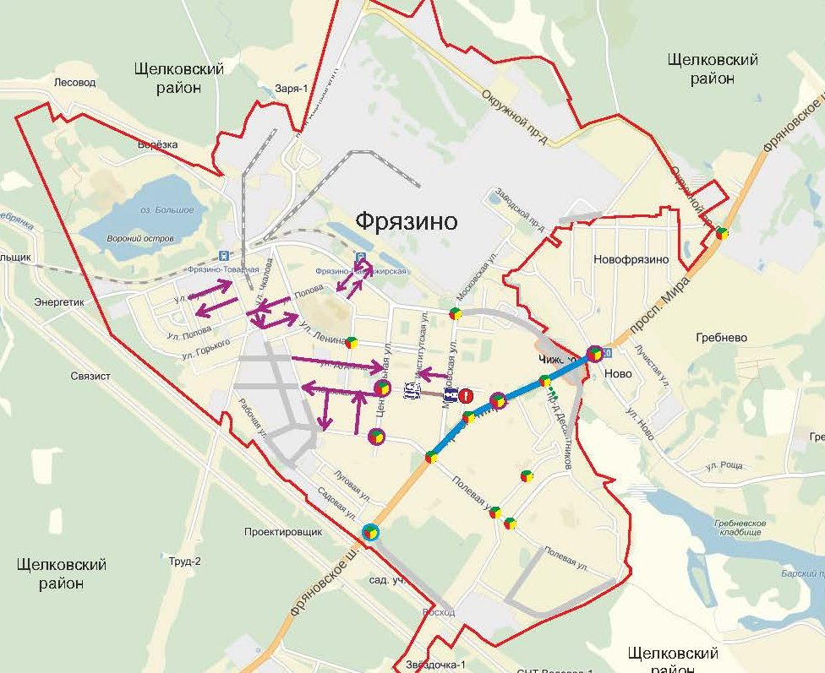

Организация дорожного движения
Основные мероприятия по организации дорожного движения реализуемые
на автодорогах округа до 2018 года:
Организация одностороннего движения
(11 участков на территории г. о. Фрязино);
Строительство светофорного объекта (4 объект)
Оптимизация управления дорожным движением (организация координированного управления светофорными объектами)
(1 участок 5 светофорных объекта).

Slide 11
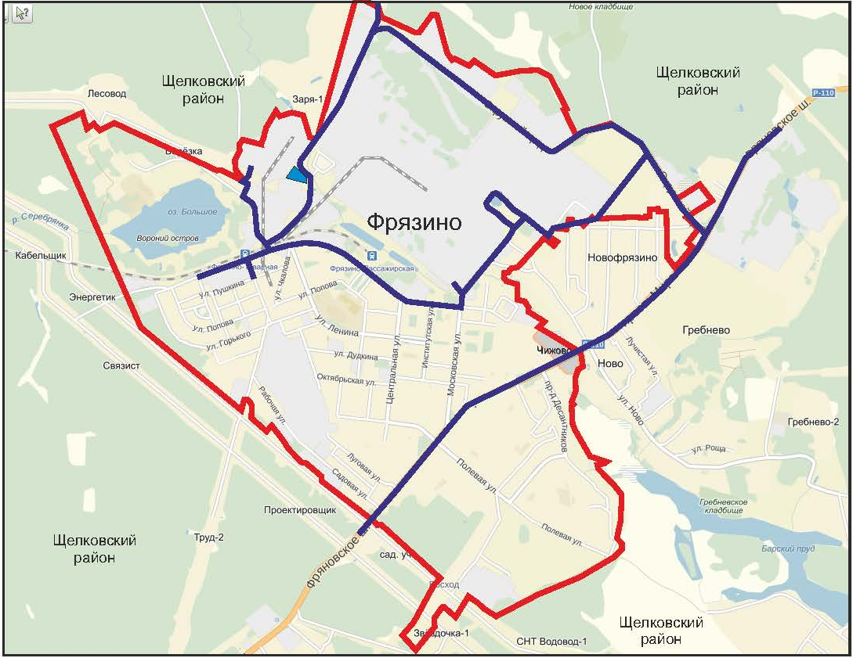
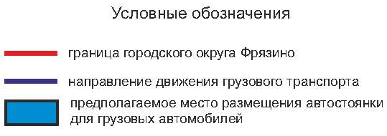
Организация дорожного движения
Оптимизация грузового движения на территории городского округа Фрязино

Slide 12
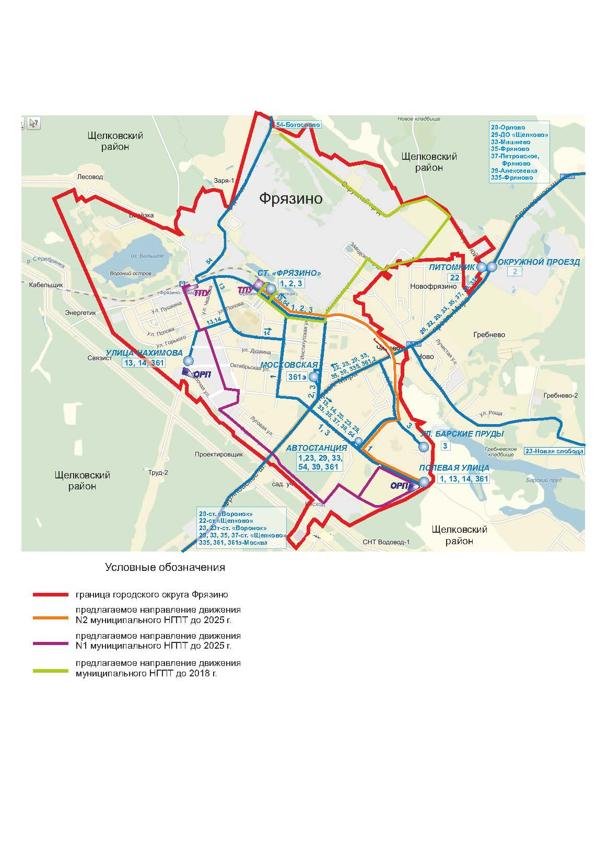
Оптимизация системы пассажирских перевозок
Мероприятия по оптимизации системы
пассажирских перевозок
№ п/п | Наименование мероприятия | Срок реализации
1 | Корректировка количества автобусов, интервалов движения и времени работы транспорта на маршрутах № 13, 14, 1, 2, 3 | 2018
2 | Организация муниципальных маршрутов (включая приобретение необходимого подвижного состава), 3 новых маршрута | 2018-2025
3 | Создание ЦДС, включая ГЛОНАСС/GPS и систему видеонаблюдения на транспорте | 2025
4 | Создание системы информирования пассажиров | 2018 - 2025
5 | Проектирование и строительство ОРП, 2 ОРП | 2018
6 | Проектирование и строительство ТПУ, 2 ТПУ | 2025
7 | Строительство, обустройство и реконструкция о.п. | 2018
8 | Реализация мероприятий по созданию безбарьерной среды для лиц с ограниченными физическими возможностями на существующих о.п. | 2025

Slide 13



Совершенствование условий пешеходного движения
Основные мероприятия по совершенствованию условий пешеходного движения на территории г. о. Фрязино до 2025 года
Установка пешеходных ограждений, 17,5 км
Обустройство имеющихся пешеходных переходов в соответствии с
ГОСТ Р 52289-2004, 83 участка
Устройство новых пешеходных переходов, 117 участков
Строительство тротуаров, 6,6 км

Slide 14
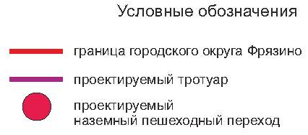
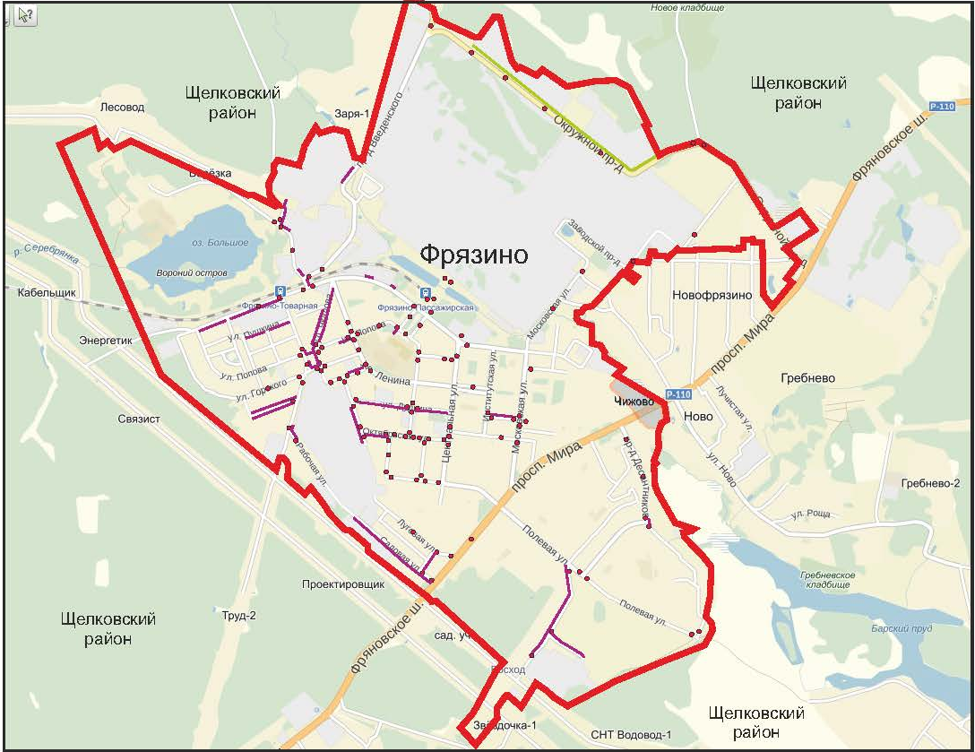
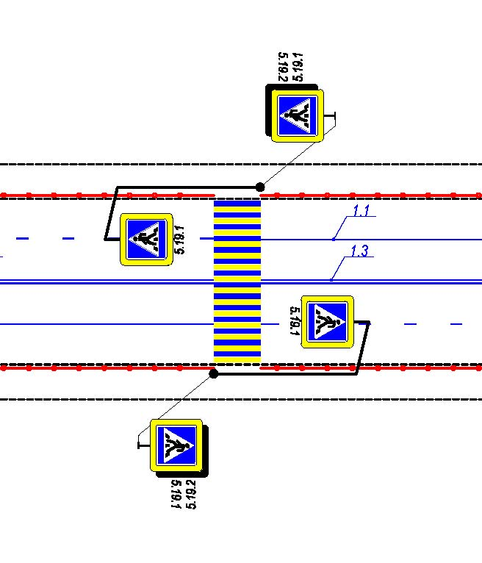
Повышение уровня безопасности дорожного движения и совершенствование условий пешеходного движения
Типовая схема обустройства пешеходного перехода

Slide 15
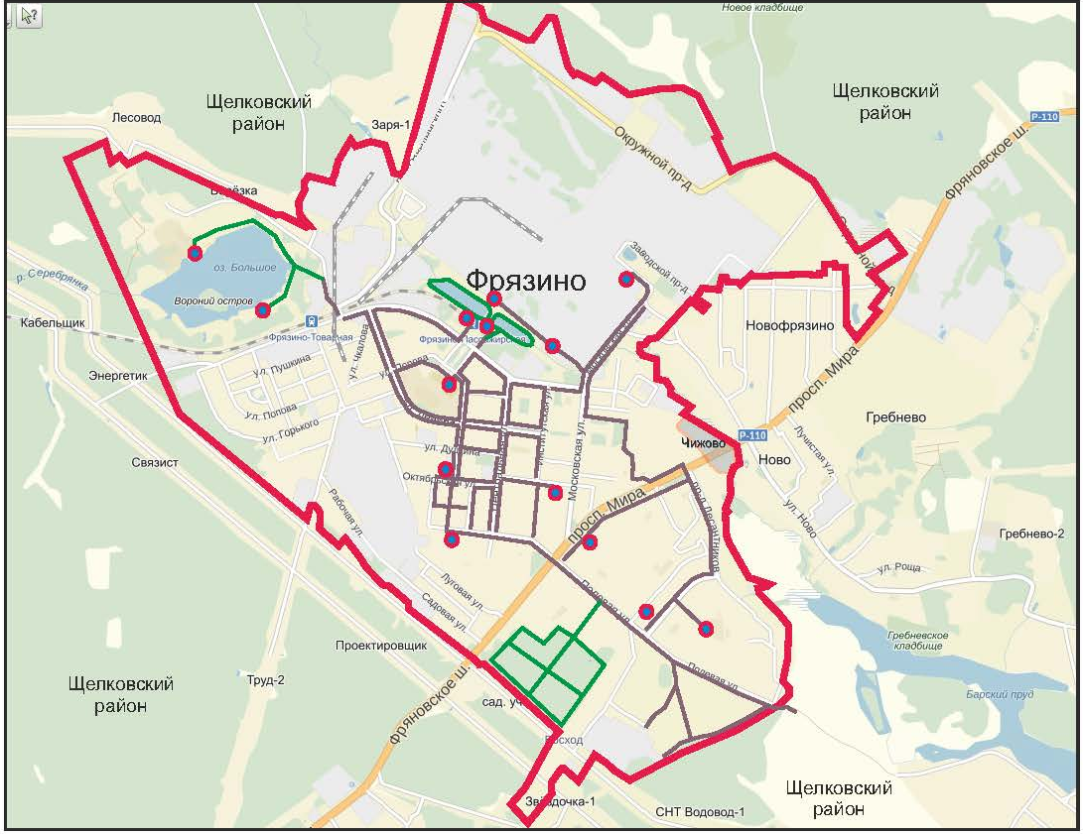


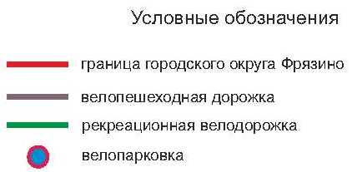
Совершенствование условий велосипедного движения
Назначение маршрутов
Рекреационные маршруты – 1
(5,4 км)
Транспортные (деловые)
маршруты– 2 (19,6 км)
1
1
2
2
2
2
2
2
1

Slide 16
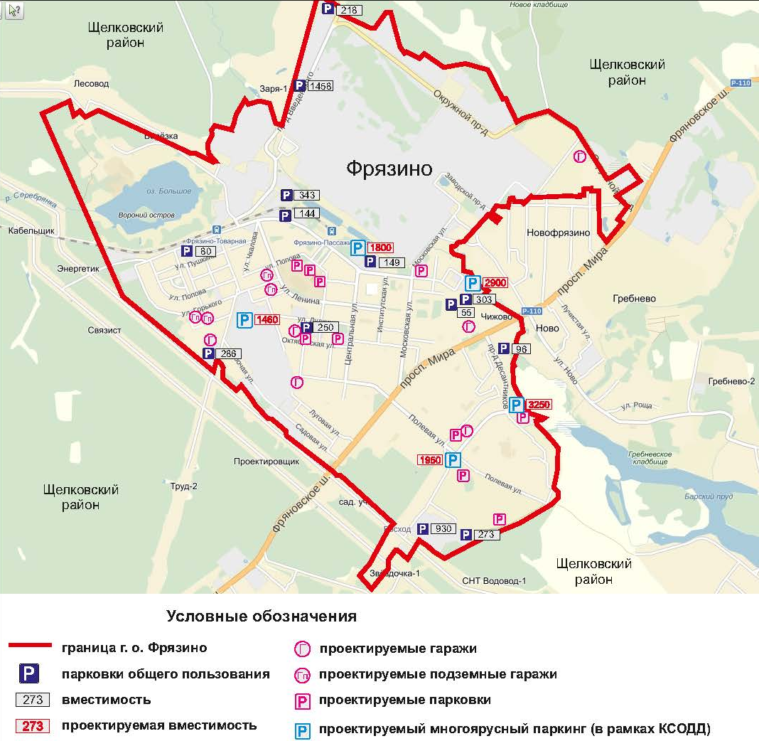
Оптимизация парковочного пространства
Предложения по размещению новых парковок
на территории городского округа Фрязино
На территории округа имеется порядка 20 гаражных кооперативов, в которых размещено около 4500 машиномест
Гаражные кооперативы расположены достаточно равномерно по территории городского округа Фрязино
Предусматривается увеличение количества машиномест за счет строительства многоярусного паркинга на 11360 машиномест

Slide 17
ПРОГРАММА МЕРОПРИЯТИЙ
Целевые показатели и индикаторы
Наименование показателя | Ед. измерения | Значение индикатора
 |  | Текущее значение 2015 год (на начало года) | До 2018 года | До 2025 года
Задача 1 Развитие улично-дорожной сети и повышение уровня организации движения легкового и грузового транспорта
1 Протяжённость автомобильных дорог общего пользования местного значения | км | 38,7 | 41,2 | 46,9
Задача 2 Оптимизация системы пассажирских перевозок
2 Среднее время ожидания пассажирского транспорта на остановках на ключевых маршрутах: муниципальные (социальные) маршруты; муниципальные (коммерческие) маршруты; межмуниципальные маршруты; межсубъектные маршруты | мин | 20 20 30 25 | 17 17 27 22 | 10 10 20 18
3 Регулярность движения маршрутного транспорта | доля рейсов выполненных по расписанию, % | нет данных | 85 | 90
Задача 3 Оптимизация парковочного пространства
4 Количество (созданных) машиномест на парковках общего пользования | ед. | 5200 | 414 | 11360***
Задача 4 Совершенствование условий велосипедного и пешеходного движения
5 Протяжённость велосипедных дорожек | км | 0,2 | 25 | -
6 Количество обустроенных пешеходных переходов | ед. | 101 | 201 | *
7 Протяженность установленных пешеходных ограждений | п.м. | нет данных | 17500 | *
Задача 5 Повышение уровня безопасности дорожного движения
8 Социальный (транспортный) риск (погибших на 100 тыс. человек населения городского округа) (численность населения г.о. по итогам 2014 г. – 58 946 чел.) | чел./100 тыс. чел. | 3,4 | 2,0** | 1,2**
Примечание: * - Значение индикатора определяется на основе анализа очагов аварийности за предыдущий год; ** - значение индикатора может быть достигнуто только при реализации комплекса мероприятий на федеральных, региональных и муниципальных автодорогах; *** – без учета парковок у новых ЖК.

Slide 18
ПРОГРАММА МЕРОПРИЯТИЙ
Этапы и сроки реализации Программы | 1 этап: 2015 – 2018 гг. 2 этап: 2018 – 2025 гг.
Оценочные данные по финансированию программы
Наименование мероприятия | тыс. рублей, в ценах текущего периода*
 | 2015 − 2018 гг. | 2018 − 2025 гг.
Мероприятия по развитию УДС (автодороги регионального значения) | 74 357 | -
Мероприятия по развитию УДС (автодороги местного значения) | 239 726 | 1 687 710
Мероприятия по повышению уровня организации движения легкового и грузового транспорта | 102 050 | -
Мероприятия по оптимизации пассажирских перевозок | 84 896 | 114 564
Мероприятия по оптимизации парковочного пространства | 14 188 | -
Мероприятия по организации велопешеходных дорожек и велопарковок | 45 613 | 62
Мероприятия по совершенствованию условий пешеходного движения | 117 669 | -
Итого: | 678 498 | 1 802 336
в том числе: Бюджет МО | 154 715 | 800 900
Бюджет г.о. Фрязино | 361 955 | 878 137
Внебюджетные источники | 161 128 | 123 299
Необходима актуализация КСОДД не реже, чем каждые 5 лет

Slide 19
РЕЗУЛЬТАТЫ РАЗРАБОТКИ КСОДД
Результатом разработки КСОДД является Программа взаимоувязанных мероприятий по развитию транспортной системы и оптимизации схемы организации дорожного движения на территории городского округа Фрязино, реализация которых обеспечит:
Задача 1 Развитие улично-дорожной сети и повышение уровня организации
движения легкового и грузового транспорта
Улучшение связности территорий городского округа Фрязино и его транспортной доступности в сообщении с сопредельными территориями и г. Москвой
Увеличение пропускной способности УДС, снижение транспортных задержек и увеличение скорости движения транспортных потоков
Снижение уровня шумовой нагрузки от грузового автотранспорта на селитебные территории за счет введения маршрутизации перемещения грузовиков на территории г. Фрязино
Задача 2 Оптимизация системы пассажирских перевозок
Улучшение транспортной доступности объектов притяжения пассажирских потоков как на территории округа, так и за его пределами, создания транспортно-пересадочных узлов, введения систем диспетчеризации и информирования пассажиров, создания безбарьерной среды для пассажиров с ограниченными возможностями
Задача 3 Оптимизация парковочного пространства
К 2025 году будет полностью устранен имеющийся дефицит парковочных площадей
Задача 4 Совершенствование условий велосипедного и пешеходного движения
Предложена удобная и безопасная велосипедная инфраструктура предназначенная как для рекреационных целей, так и для удовлетворения спроса на передвижения в прочих целях
(общей протяженностью 25 км)
Обеспечение беспрепятственного перемещения пешеходных потоков
Снижение количества ДТП с участием пешеходов и тяжести их последствий
Задача 5 Повышение уровня безопасности дорожного движения
Снижение социального риска более чем на 40% , достижение уровня 1,2 погибших на 100 тыс. человек к 2025 году при реализация предлагаемых мероприятий в комплексе с мероприятиями, рекомендуемыми на федеральных автомобильных
Ликвидация имеющихся мест концентрации ДТП

